Slide 1

REAL ESTATE MARKET
EEUU 2001-2020
Alba Barreras
Data Science Bootcamp
2023-2024

Slide 2
Contexto

Slide 3
3 grandes crisis
2001
2008
2020
.COM + 11S
SUBPRIME
COVID-19
+400% Nasdaq
(1995-2000)
-78% Nasdaq
(2000-2003)
Atentado 11S
Colapso burbuja inmobiliaria
700K millones
Rescate bancario
787K millones
Estímulo fiscal
Pandemia mundial
+ 24M personas pierden su empleo
- 31,4% PIB en 2T 2020

Slide 4
¿Por qué Real Estate?
Causas de la burbuja inmobiliaria del 2008
El ladrillo nunca pierde valor
Especulación en el mercado inmobiliario
Expansión del crédito y préstamo hipotecario irresponsables
Fallos en la regulación financiera
Titulización de hipotecas
Modelos matemáticos
Crisis financiera mundial
Falta de transparencia
Mercado global

Slide 5
Análisis

Slide 6
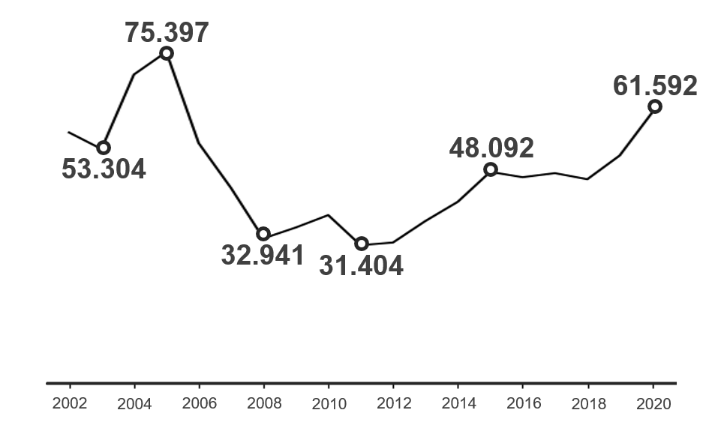
Grandes fluctuaciones
Crecimiento disparado
2002-2005
41%
56%
28%
Desplome del mercado.
2005-2011
53%
Lenta recuperación
2011-2018
Repunte
2018-2020
Volumen ventas

Slide 7
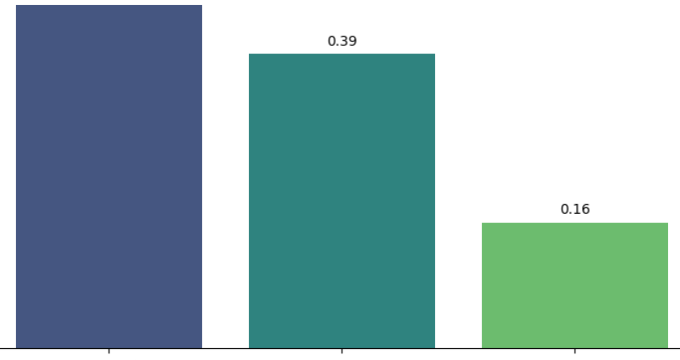




Tipología inmueble desconocida
905.893 transacciones
98% unifamiliares y otros
Registrados a partir del 2007
86% desconocidos
Registrados antes del 2006
En el 97% de las transacciones previas al 2007 no se registró la tipología del inmueble.
45%
39%
16%
Unifamiliar
Desconocido
Otros

Slide 8
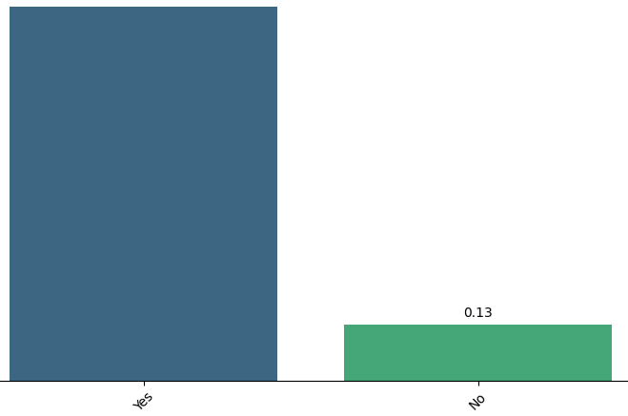

Sobreprecio
2001-2006
95%
Entre el 2001 y el 2006, el 95% de los inmuebles se pagan por encima de su valoración.
87%
8pp
13%
2007-2020
83%
A partir del 2007 el porcentaje de bienes inmuebles pagados por encima de valoración cae al 83%.
4pp
Sobreprecio
Sin Sobreprecio

Slide 9
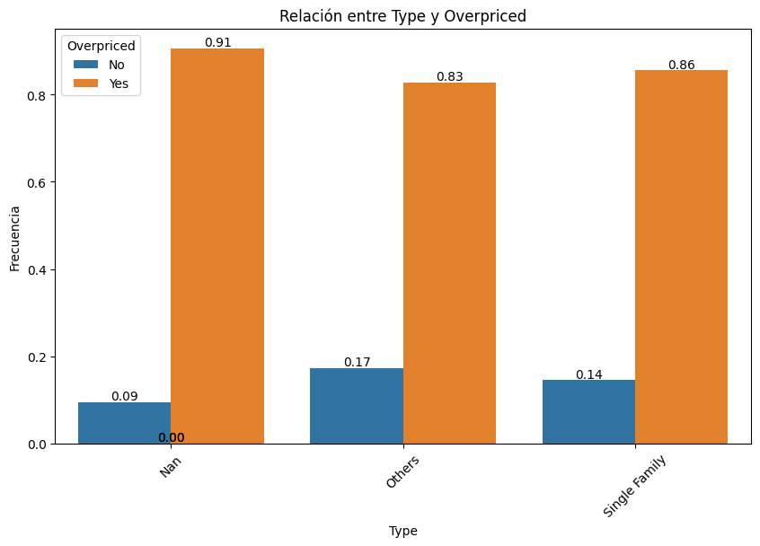




Unifamiliares sobrepagadas
91% desconocidas se sobrepagaron
91%
83%
86%
Periodo del 2007-2020 (registro del 98% de las viviendas catalogadas) se sobrepagan el 83% de las transacciones.
95% de las transacciones entre 2001-2006 se sobrepagaron.
El 86% de los desconocidos se registran entre 2001-2006
86% unifamiliares se sobrepagaron

Slide 10
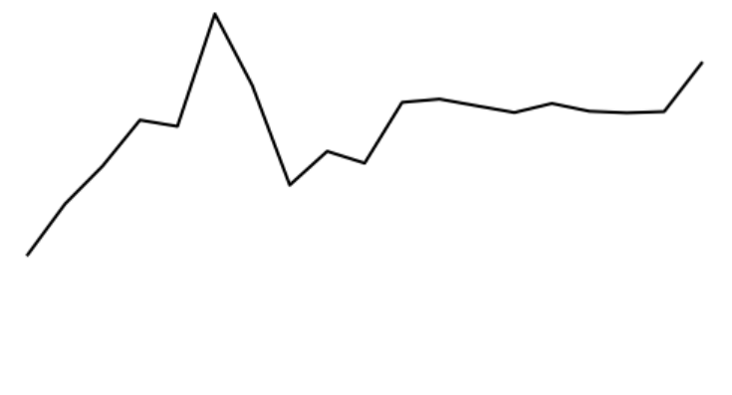
Precio medio máximo en 2007
481.202
436.520
400.958
83%
32%
9%
Misma tendencia que el volumen de ventas, pero…
Durante 2005 y 2008 el volumen de operaciones sufre una fuerte caída mientras que su precio medio sigue creciendo.
23%
325.945
262.704
Precio medio ($)

Slide 11
2020 a nivel de 2012
481.202
600.651
436.520
400.958
En 2020 el precio medio se sitúan ligeramente por debajo de 2012 teniendo en cuenta la inflación acumulada.
Los valores alcanzados en 2007 están muy alejados de los actuales.
451.982
325.945
393.210
262.704
377.989
Precio medio ($)

Slide 12
25% más caro es muy caro
2001-2020
141.500$
225.000$
360.000$
163.000.000$
377.922$
2001-2006
140.000$
220.000$
350.000$
103.631.200$
338.953$
2007-2020
143.000$
290.000$
368.000$
163.000.000$
398.261$
25%
El 25% más caro de los inmuebles presenta una desviación muy significativa respecto al cuartil anterior.
Esto hace que la desviación de la variable precio sea muy elevada.
Mediana
75%
Máximo
Media

Slide 13
“Enjoy it while it lasts”
Michael Burry

Slide 14
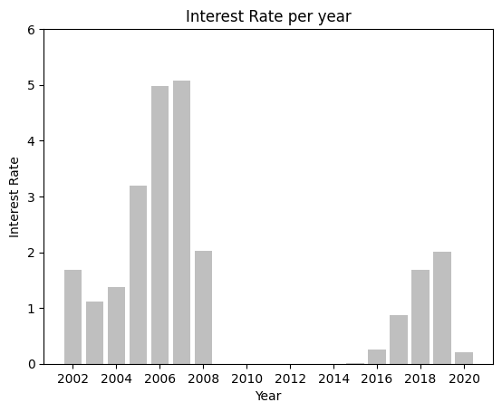
Tipo de interés, factor decisivo
Gran impacto de las políticas monetarias de la Reserva Federal sobre el mercado inmobiliario.
En 2005 se sube el tipo de interés para frenar la especulación inmobiliario pero no lo suficiente.
Durante los dos años siguientes el tipo de interés sigue aumentándose hasta el 5%.
En 2008 los tipos de interés vuelven a bajar y durante los sucesivos años se mantiene al 0% para activar la economía de nuevo.
Ante los signos de recuperación, se empiezan a subir los tipos de interés a finales del 2015 pero la crisis sanitaria obliga de nuevo a rebajarlo al 0% en marzo del 2020.
5.08
4.98
3.20
0.21
1.38
2.03
2.01
Volumen ventas ($)
Tipo de interés (%)

Slide 15
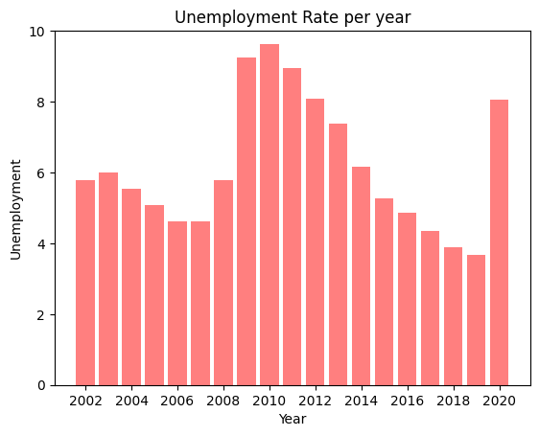
Desempleo, consecuencia fatal
El aumento de la tasa de desempleo del país, la consecuencia más catastrófica de la crisis inmobiliaria de 2008.
9.63
9.25
8.05
Volumen ventas ($)
Desempleo (%)

Slide 16
Conclusiones

Slide 17
Conclusiones
Mercado muy importante a proteger
Financiación Segura
Valoración Segura
No vehículos de inversión
Políticas monetarias
Antelación a posibles cambios en la Economía.
Políticas sociales
El empleo es un activo a proteger.

Slide 18
Margen de mejora

Slide 19
Margen de mejora
Mapeo
Ubicar los inmuebles para ver la situación por estados.
Datos hipotecarios
Volumen hipotecario para comparar con el volumen del mercado.
Periodo temporal
Cifras de mercado a partir del 2021 para analizar consecuencias tras la pandemia.

Slide 20
Gracias

Slide 21
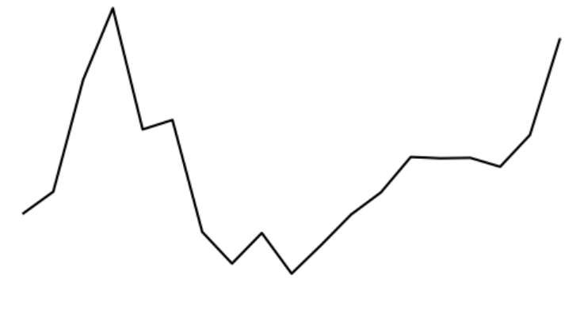
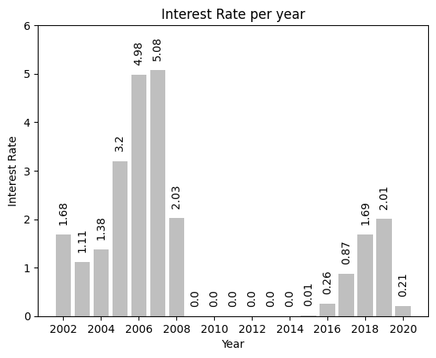
Valor ventas totales
25.019
26.866
Crecimiento disparado
2002-2005
67%
57%
43%
18.838
Desplome del mercado.
2005-2011
73%
Lenta recuperación
2011-2018
14.989
10.859
Repunte
2018-2020
Valor ventas (M$)

